Slide 1
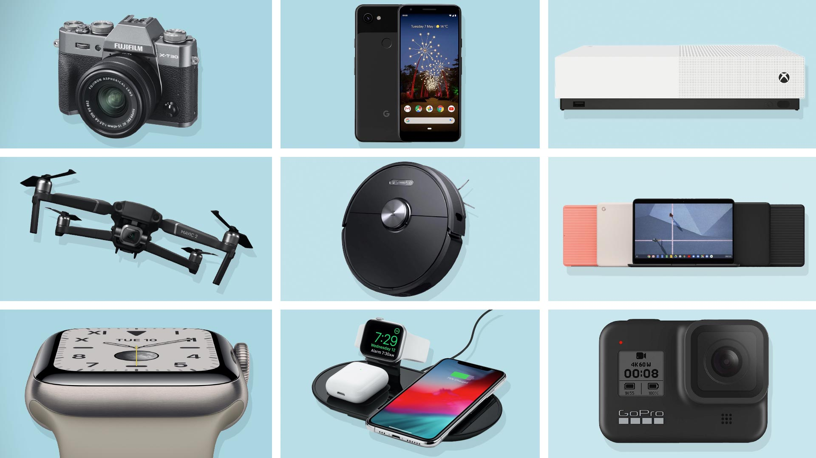
Geschäftsbericht für einen Hersteller von Elektrogeräten
Nikolaos Tziatzios
01.09.2023

Slide 2
Einige Informationen zum Hersteller
Er hat zwei Fabriken in verschiedenen Ländern
Die folgenden Produkte werden hergestellt:
Wi-Fi Smelly Socks Detector
Bluetooth Banana Phone
Virtual Reality Nose Hair Trimmer
Robotic Pizza Butler
Selfie Toaste
Electric Toothbrush Karaoke Machine
Solar Powered Rain Cloud
Quantum Potato Computer
BananaBox
CheeseStation

Slide 3
Analyse der folgenden Daten Zeitraum: Jan 2020 – Dez 2022
Initiale Daten
Erstellte Daten
Produktname
Produktionsdatum
Produzierte Einheiten
Arbeitskosten
Materialkosten
Energiekosten
Sonstige Kosten
Zielgewinnspanne
Gesamtkosten
Durchschnittliche Kosten pro Einheit
Erforderlicher Verkaufspreis
Bruttogewinnspanne
Gesamtbruttogewinn
Gesamtnettogewinn

Slide 4
Allgemeine Einblicke für alle Produkte im Zeitverlauf

Slide 5
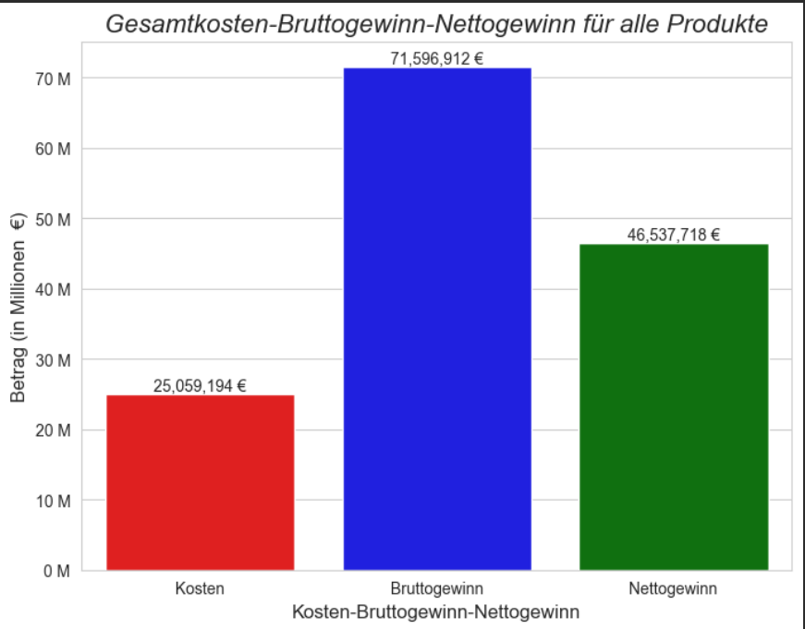

Slide 6
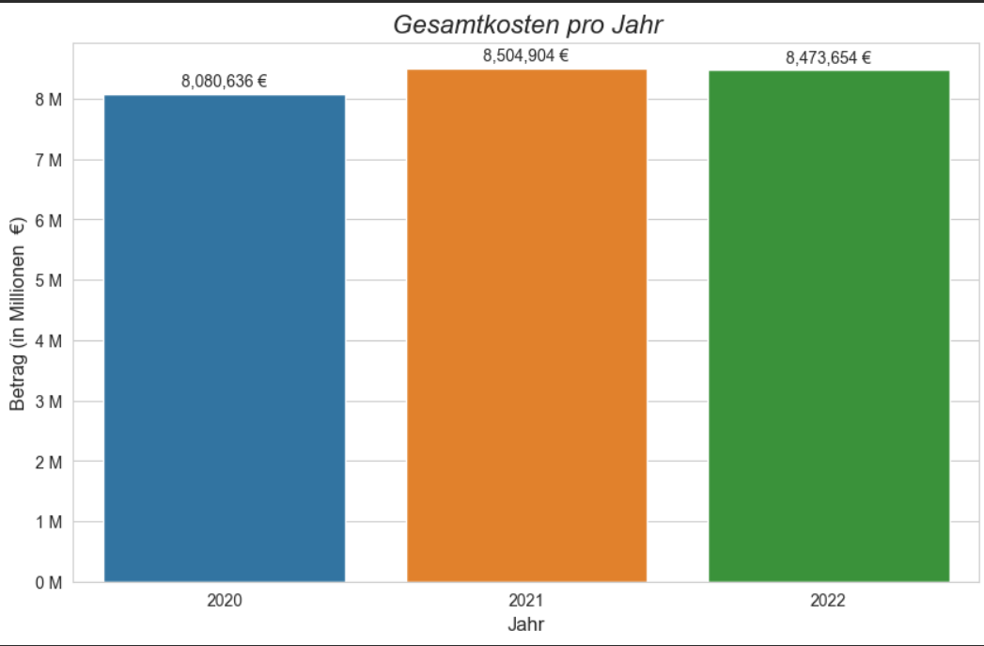

Slide 7
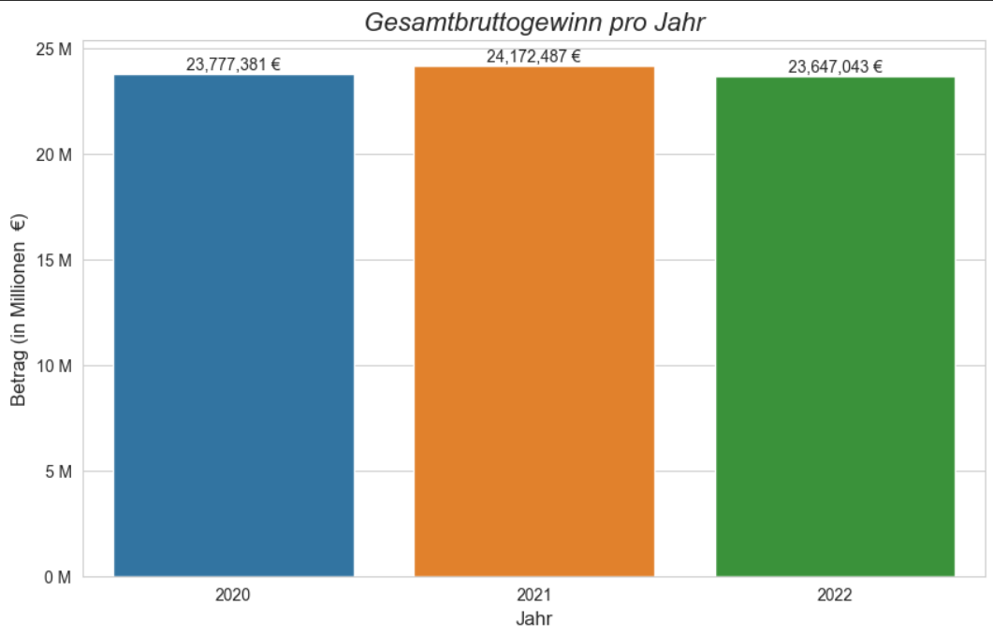

Slide 8
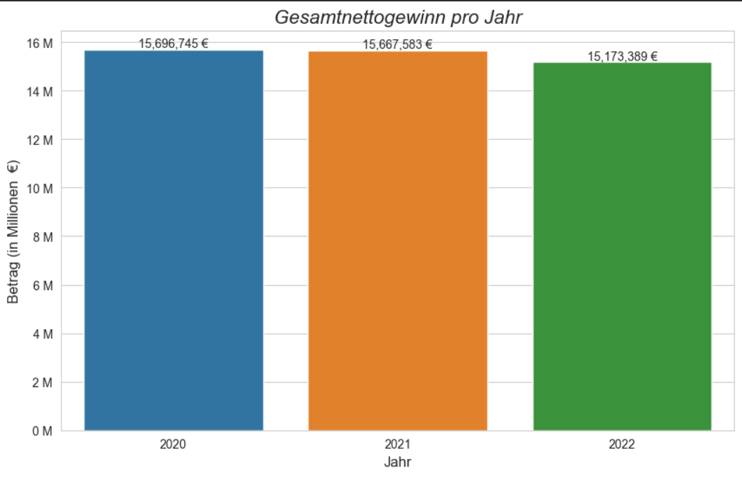

Slide 9
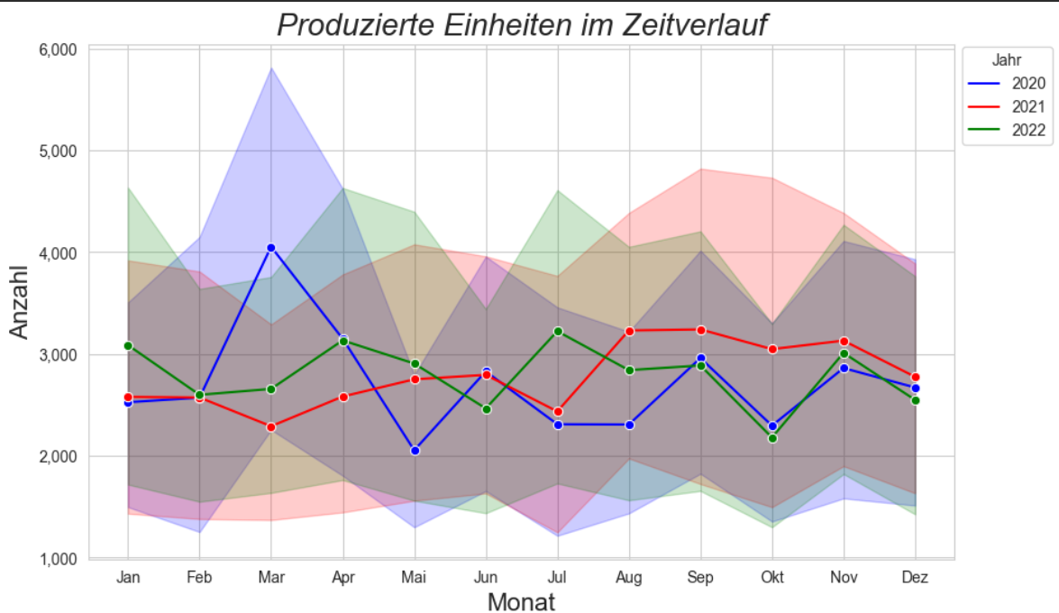

Slide 10
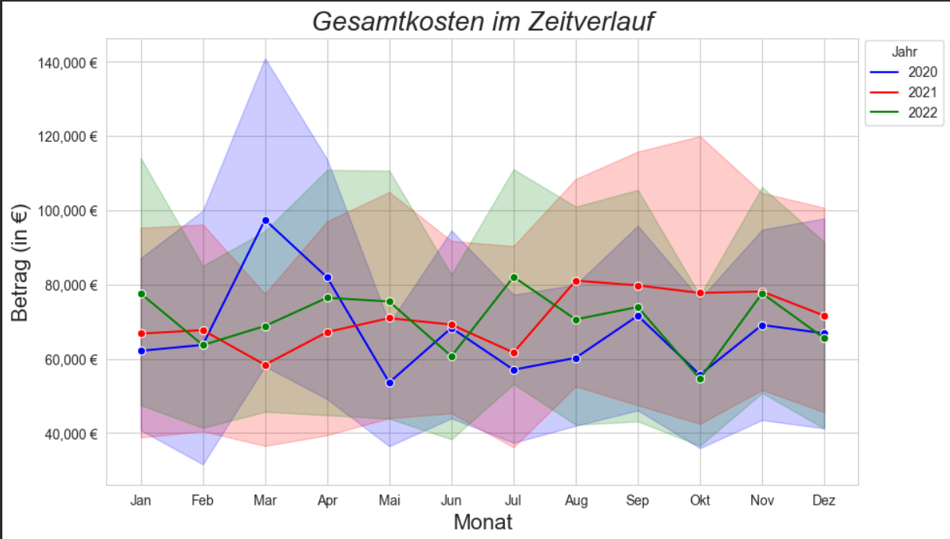

Slide 11
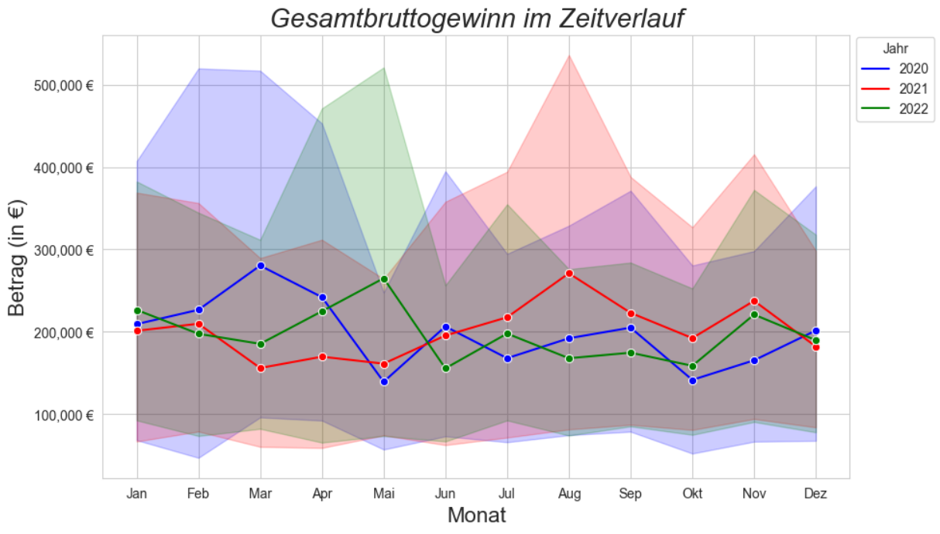

Slide 12
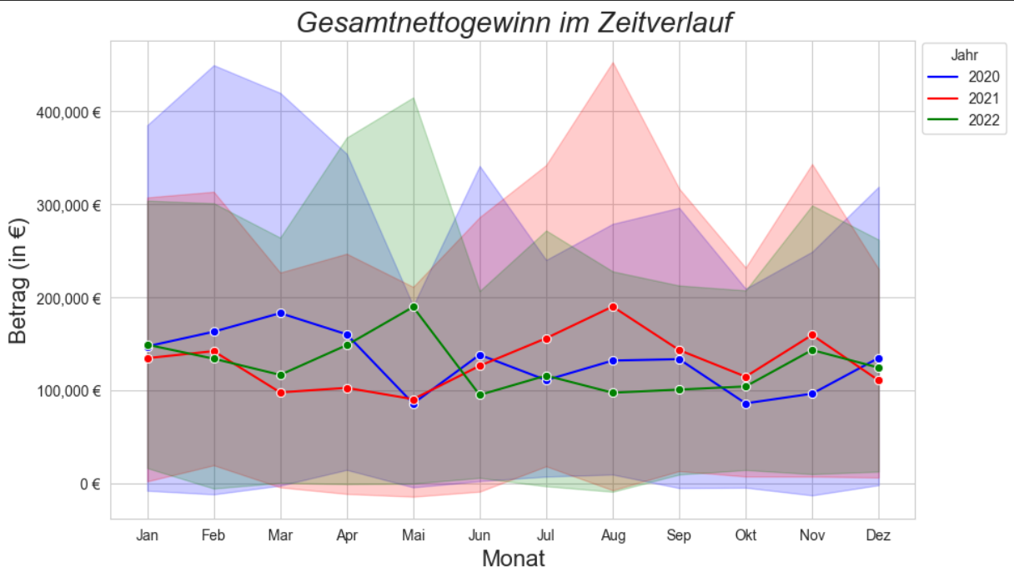

Slide 13
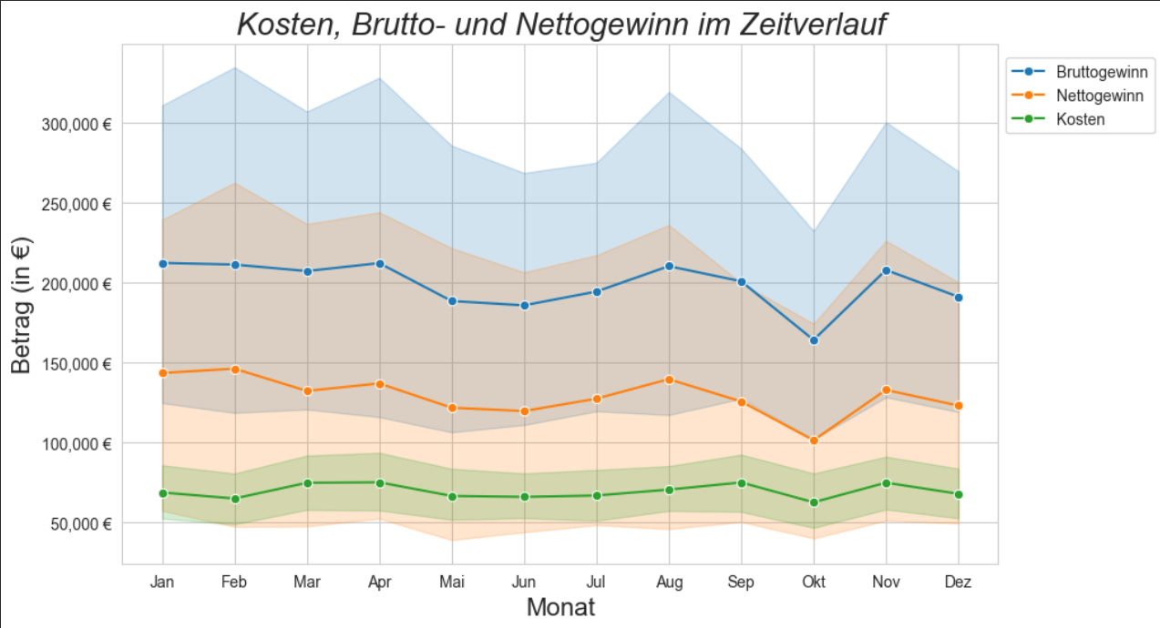

Slide 14
Einblicke für die Produkte

Slide 15
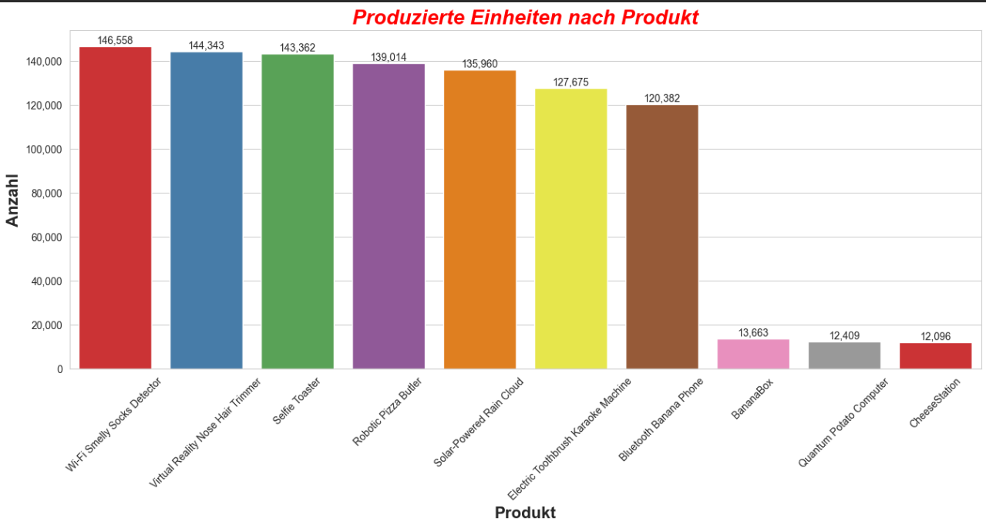

Slide 16
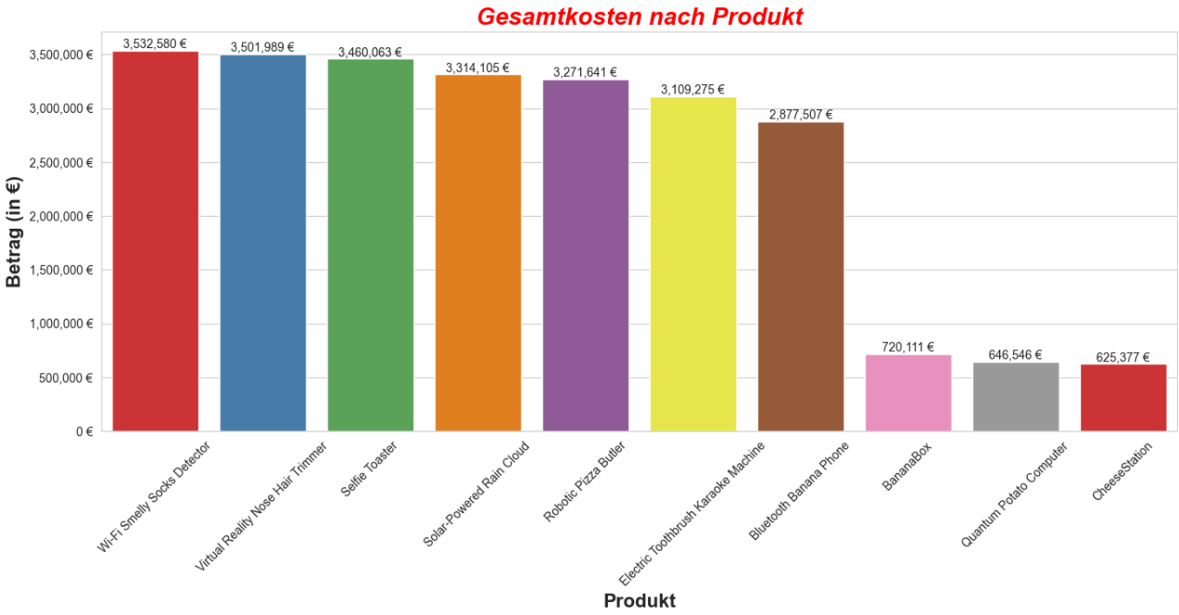

Slide 17
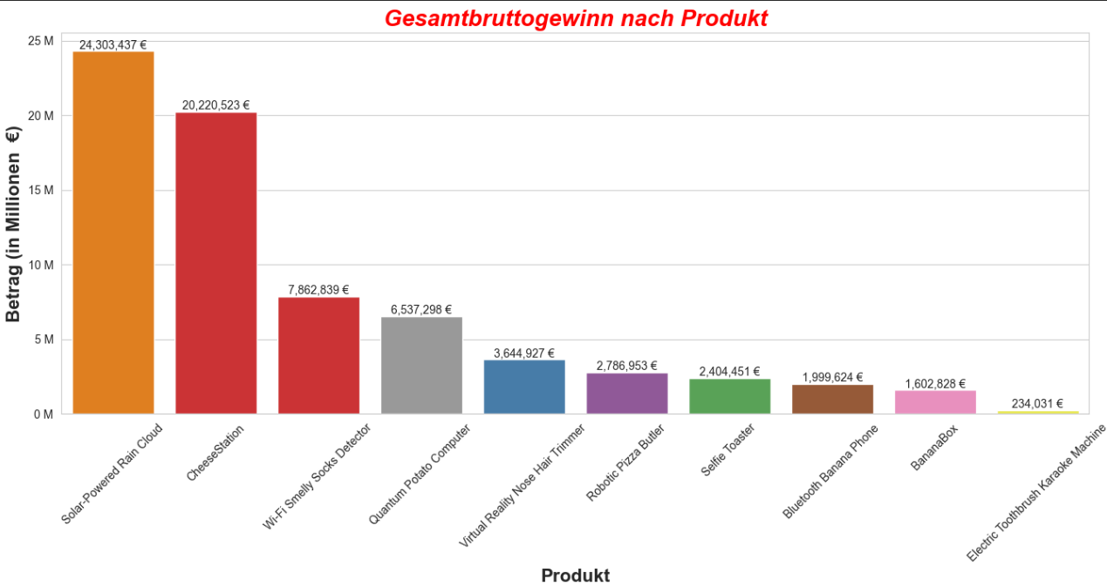

Slide 18
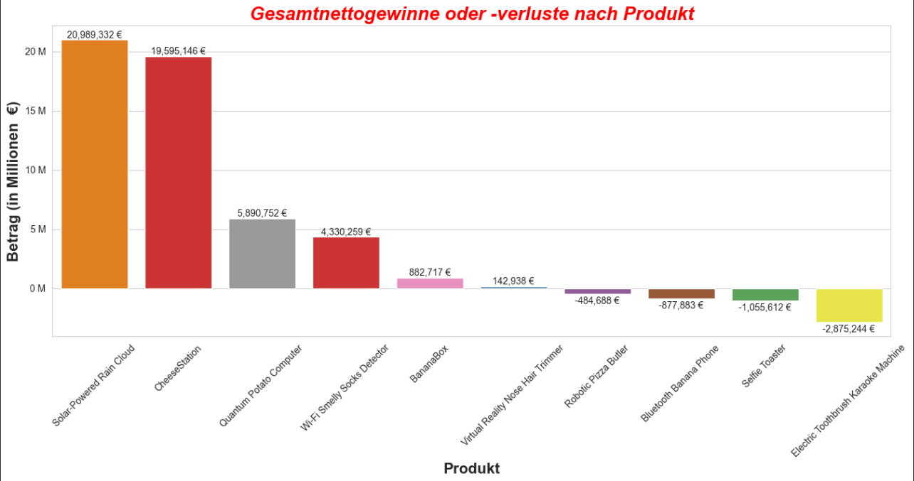

Slide 19
Interactive Timeline Story
Bruttogewinn im Zeitverlauf nach Produkt
Bruttogewinn im Zeitverlauf nach Produkt
(Monat und Jahr)

Slide 20
Bestes Produkt im Bezug Nettogewinn Solar Powered Rain Cloud

Slide 21
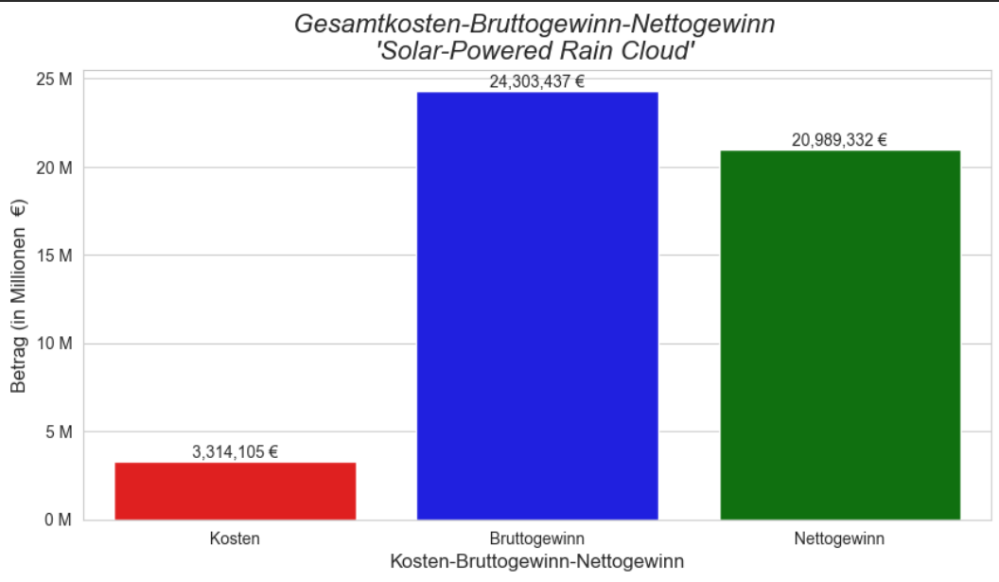

Slide 22
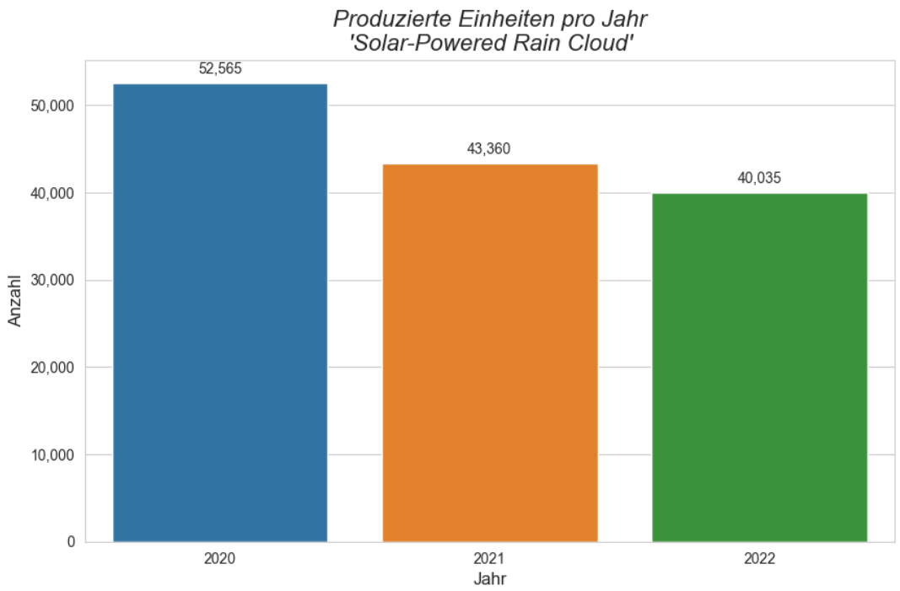
Monat:
Jahr:

Slide 23
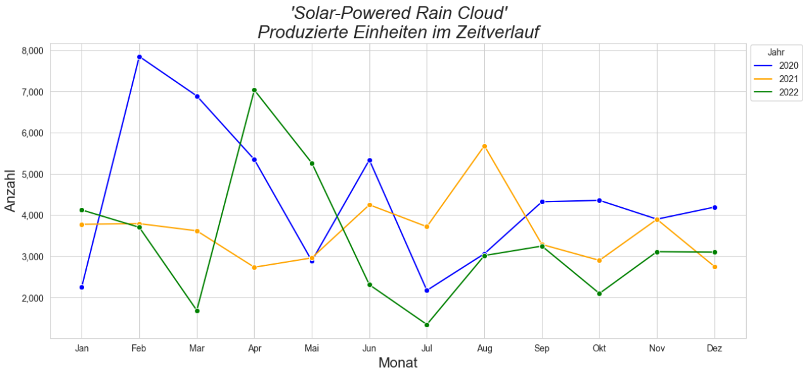

Slide 24
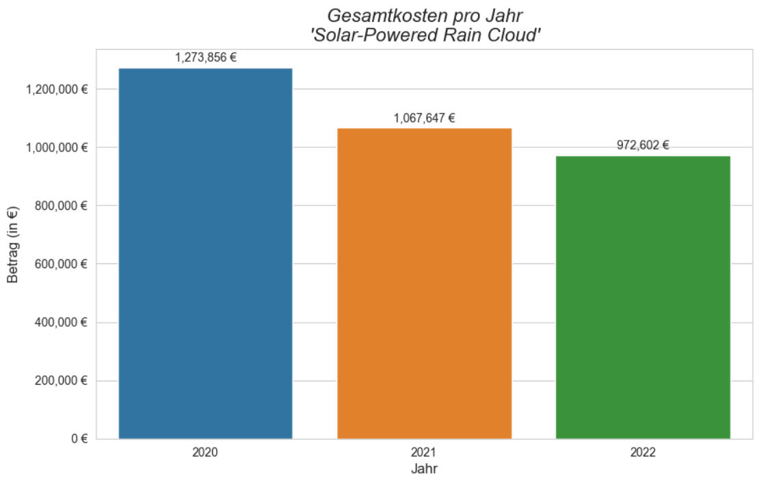
Zeitverlauf:
Jahr:

Slide 25
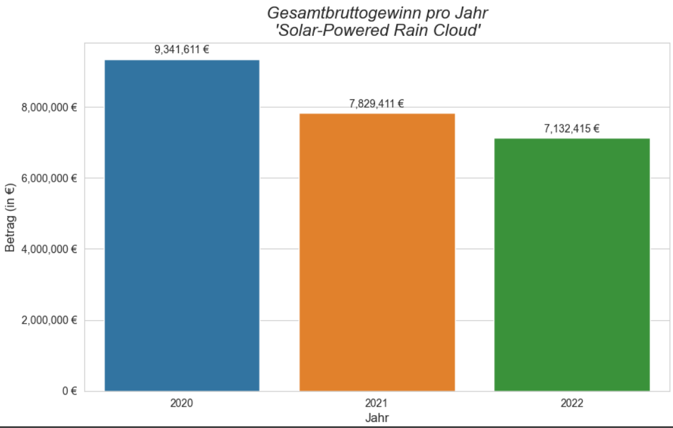
Zeitverlauf:
Jahr:

Slide 26
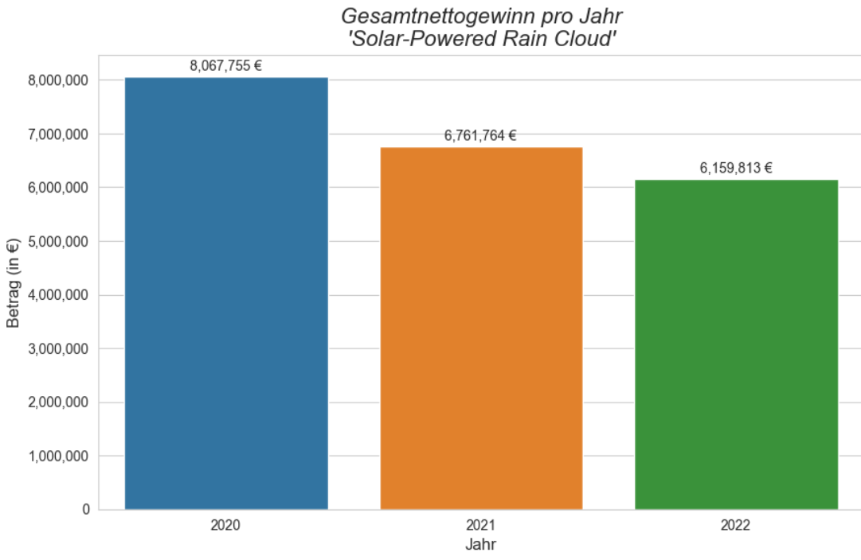
Monat:
Jahr:
Zeitverlauf:

Slide 27
Zusammenfassung
Insgesamt hatte das Unternehmen von 2020 bis 2022:
Kosten: 25,059,194.00 €
Bruttogewinn: 71,596,911.50 €
Nettogewinn: 46,537,717.50 €
Die Produkte mit den höchsten Gewinnen sind:
Solar Powered Rain Cloud
CheeseStation
Die Produkte, die Verluste verzeichnen, sind:
Robotic Pizza Butler
Blutooth Banana Phone
Selfie Toaster
Electric Toothbrush Karaoke Machine

Slide 28
Vielen Dank für Ihre Aufmerksamkeit
Nikolaos Tziatzios
01.09.2023

